Slide 1

共享PaPa造
指導老師: 許雅婷、錢達智
學生: 黃瀛正
Notes:
若要變更此投影片上的影像，請選取該圖片並將它刪除。然後按一下預留位置中的圖片圖示以插入您自己的影像。

Slide 2

大綱
動機
使用技術
網站內容
- YouBike查詢
- 相關新聞
- 圖片分享
心得

Slide 3
動機

Slide 4
使用技術

Slide 5







Slide 6
網站內容

Slide 7
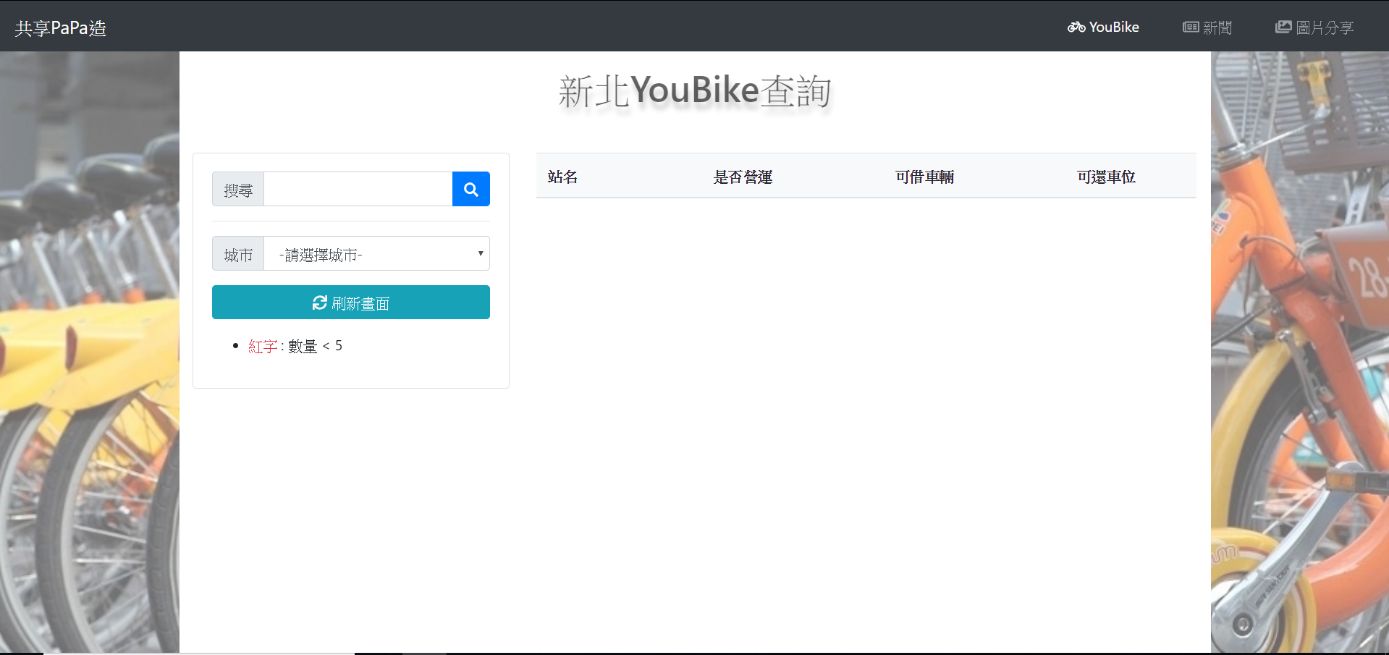
首頁(YouBike查詢) -OpenData 新北市YouBike API

Slide 8
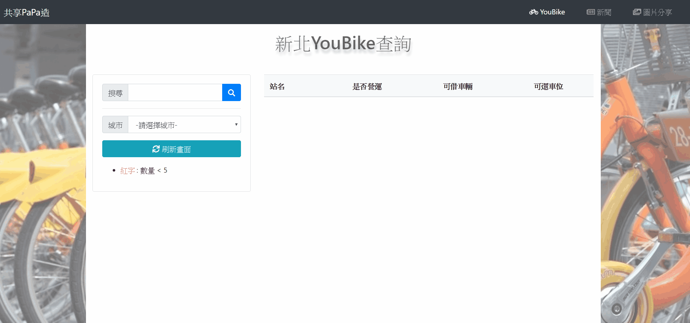
首頁(YouBike查詢)-以關鍵字做查詢

Slide 9

首頁(YouBike查詢)-以地區做篩選

Slide 10
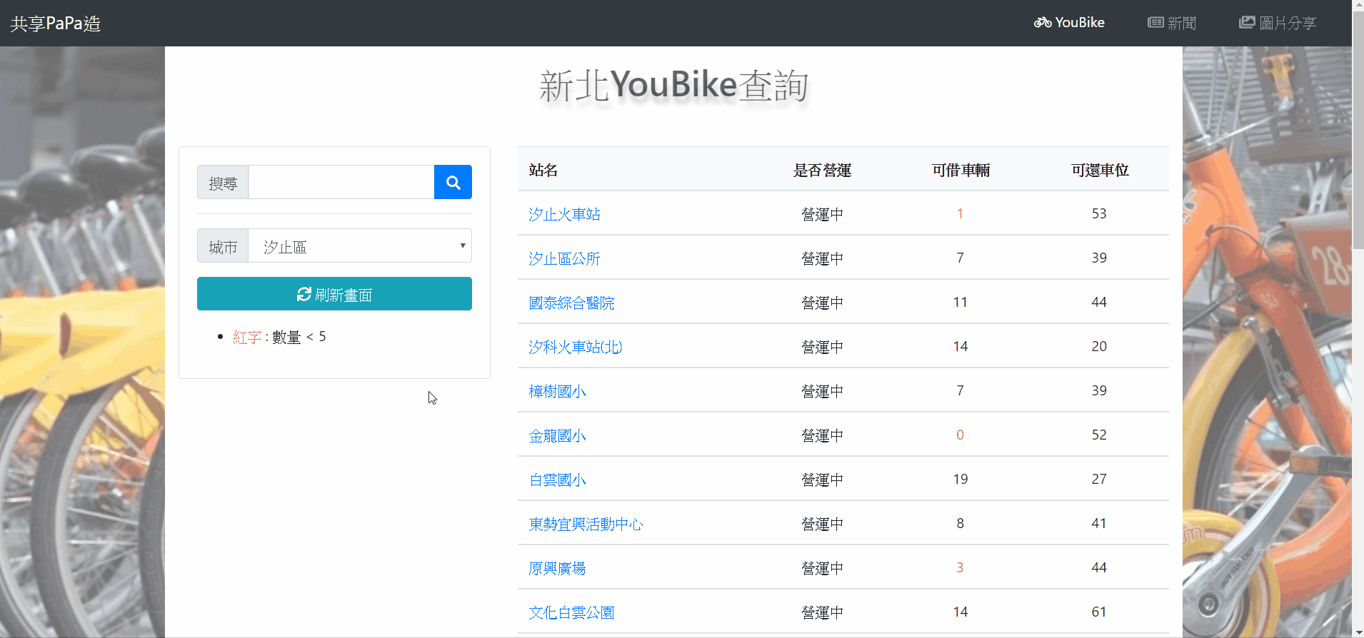
首頁(YouBike查詢)-刷新畫面

Slide 11
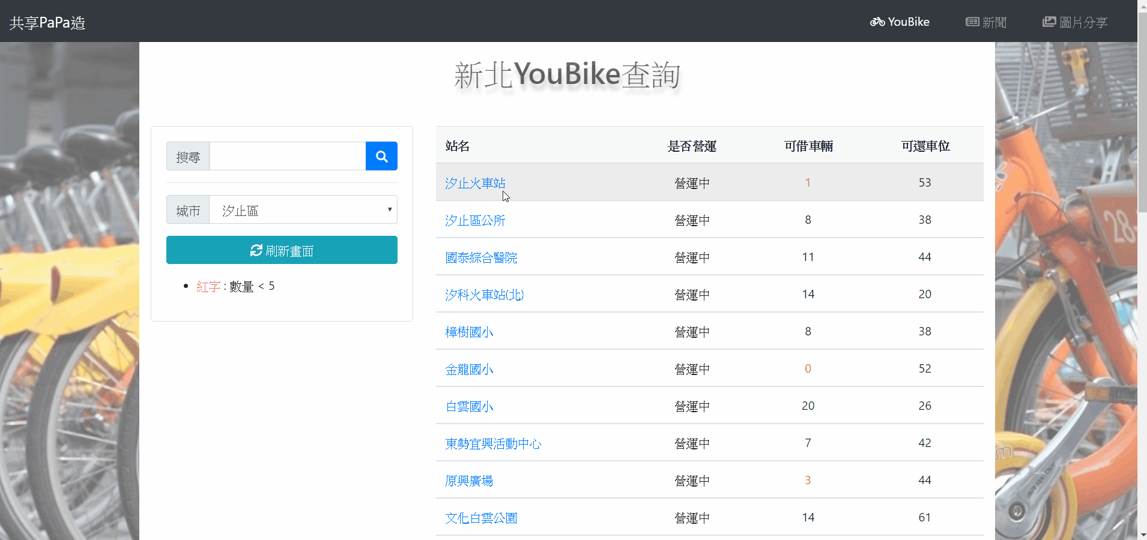
首頁(YouBike查詢) -站點位置(Google Map JavaScript API)

Slide 12
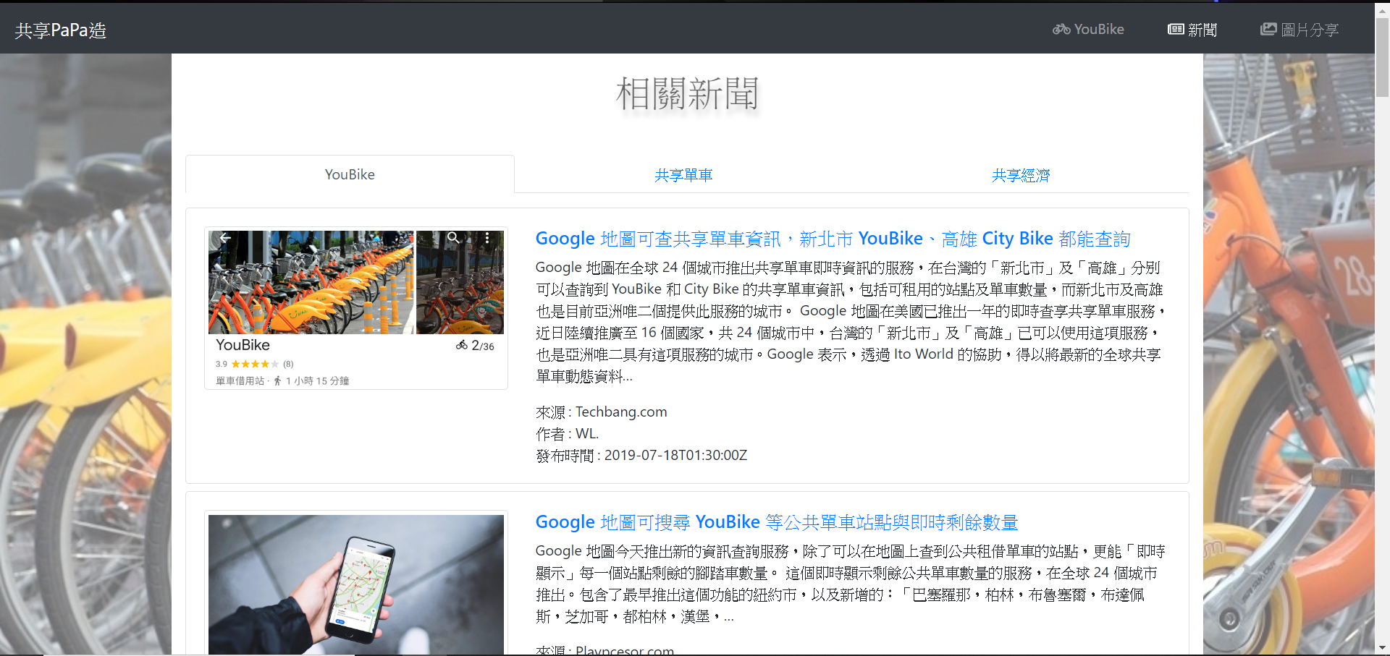
相關新聞-News API

Slide 13
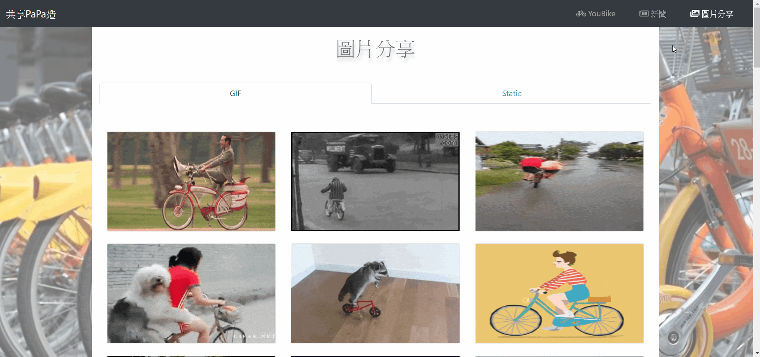
圖片分享-GIPHY API

Slide 14
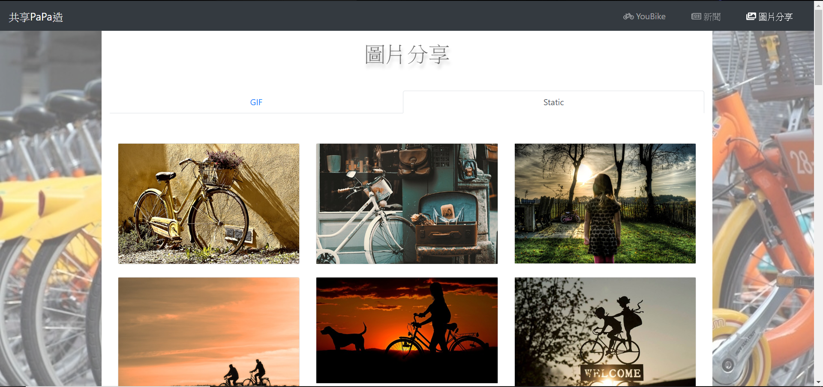
圖片分享-Pixabay API

Slide 15
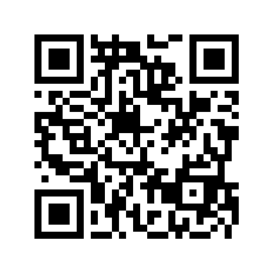
實際操作
https://jerry092383.nctu.me/APICollection

Slide 16
心得

Slide 17
謝謝各位的聆聽

